Slide 1
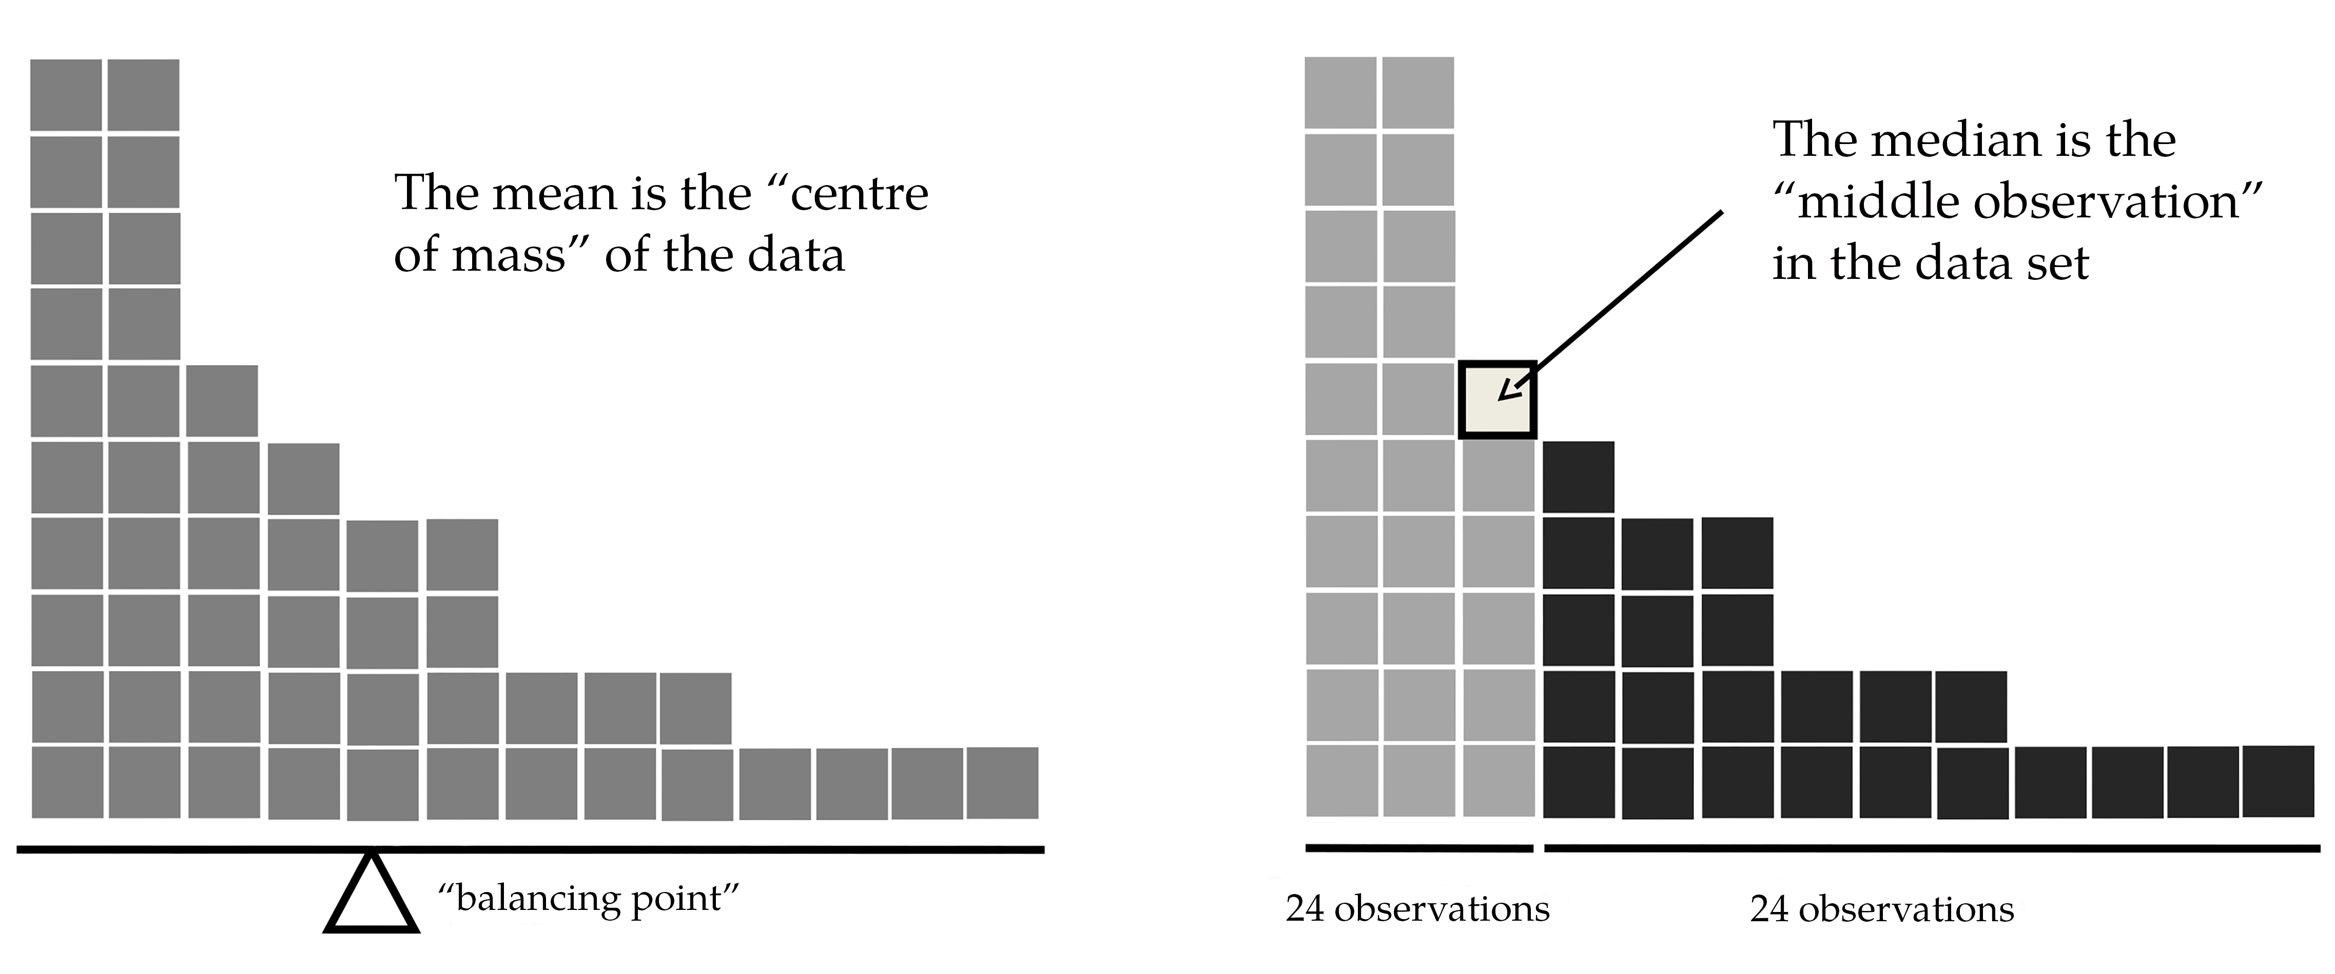
Medianen er den «midterste» observasjonen.
Gjennomsnittet er dataenes «balansepunkt»
Balansepunkt
24 observasjoner
24 observasjoner

